Slide 1
探索上古Windows用户堆
二进制安全系列
@author: 玉涵
@blog: https://r00tk1ts.github.io @date: 2018-08-25

Slide 2
Windows堆历史
Win2K – WinXP SP1: 仅考虑了性能与功能完整性，没有考虑任何安全因素，极易被利用。
WinXP SP2 ~ Win2003: 加入了安全因素（chunk cookie/safe unlink），利用手法受限，门槛提高。
Windows Vista ~ Win7: 堆管理的里程碑，整体架构具有较大的改动。
后Win7时代(Win8.1/Win10)：皆有所变化，堆的安全性愈发固若金汤。
研究一门技术，应该从它的历史轨迹着手，如此才能对整个技术的发展与更迭有一个全盘的认识。上古时代的利用手法在当下早已失效，但是仍有学习研究的价值。
本节我们来探索上古时代Win2K – WinXP SP1的用户态堆。

Slide 3
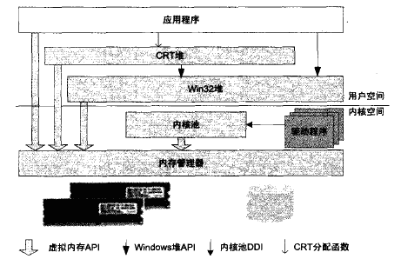
Windows用户堆
用户态堆是应用程序内存空间的重要组成部分，负责动态的申请和释放内存空间，Heap的申请和释放全由代码控制。
通过堆，内存管理器(Memory Manager)将内存空间委托给堆管理器(Heap Manager)管理。从内存管理器那儿批发，在堆管理器中零售。
虚拟内存API
VirtualAlloc/VirtualFree
NtAllocateVirtualMemory (ring0)
Win32堆
HeapAlloc/HeapFree – kernel32.dll
RtlAllocateHeap – ntdll.dll
RtlAllocateHeap – ntoskrnl.exe (ring0)
CRT堆
malloc/free
内核池
Pool Manager
ExAllocatePool/ExAllocatePoolWithTag

Slide 4
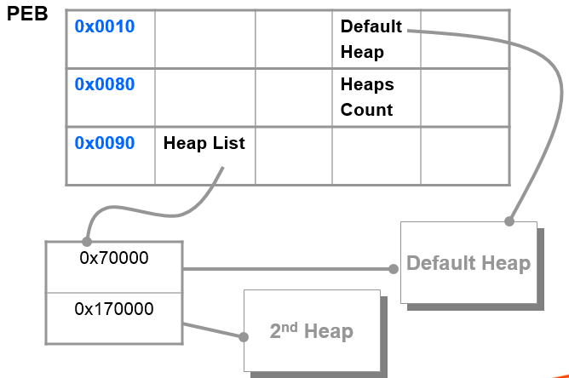
默认堆与私有堆
Windows创建新进程时，加载器执行进程初始化时，会用RtlCreateHeap为新进程创建一个默认堆。
除了默认堆以外，应用程序也可以自己通过HeapCreate->RtlCreateHeap来创建额外的堆，这些堆被称作私有堆。
PEB与堆的关联 - Windbg下探索
MSDN
HeapCreate/HeapDestroy
HeapAlloc/HeapFree
历史遗留的两个接口：
GlobalAlloc/GlobalFree
LocalAlloc/LocalFree

Slide 5
堆内部结构 – busy chunk
Busy chunk structure – 8 Bytes
01 – Busy
02 – Extra present
04 – Fill pattern
08 – Virtual Alloc
10 – Last entry
20 – FFU1
40 – FFU2
80 – No coalesce
Self Size
Previous chunk
size
Segment
Index
Flags
Unused
bytes
Tag index
(Debug)
0
1
2
3
4
5
6
7
8

Slide 6
堆内部结构 – free chunk
Free chunk structure – 8 Bytes
Self Size
Previous chunk
size
Segment
Index
Flags
Unused
bytes
Tag index
(Debug)
Next chunk
Previous chunk
0
1
2
3
4
5
6
7
8

Slide 7
堆内部结构 - overview
Segments
Segment
List
Virtual Allocation list
Free Lists
Lookaside List

Slide 8
堆内部结构 - freelist
128个双向回环链表，每个链表（除了freelist[0]）将相同大小的free chunk块地址组织起来。
freelist[1] – freelist[127] chunk块大小按8字节递增。
freelist[0]以升序存储1024 <= size < 512KB的free chunk。
起始时freelist[0]有一个非常大的尾块，其他链表均为空。
0
1
2
3
4
5
6
1400
2000
2000
2408
16
16
48
48

Slide 9
堆内部结构 - lookaside
用于快速分配和释放。
由128个单链表组成，每个链表存放最多4个相同大小的“空闲”块（标记为busy态，避免合并操作）。
初始时128个单链表均为空。
lookaside是否enable取决于环境与堆创建规格。
0
1
2
3
4
5
6
16
48
48

Slide 10
堆内部结构 – 分配、释放策略
分配：
Size >= 512K，直接使用虚分配(virtual memory)。
Size < 1024，首先使用lookaside，如果lookaside找不到entry，就使用freelist。lookaside需要大小精准匹配，freelist策略则是size enough, best fit。如果有切割，则剩余块插入对应的freelist[n]。
Size >= 1024或2中无法找到entry，试试堆缓存。如果堆缓存不行就使用freelist[0]。
检查freelist[0]->Blink是否足够（最大块）
如果足够，就往回遍历找到最适合的块。
freelist[0]都搞不定，就得堆膨胀了。
释放：
Size >= 512K，虚释放。
Size < 512K
Size < 1024，释放到lookaside，如果满了就放到freelist，如果放到freelist，还要检测物理毗邻块是否满足合并条件，如果满足就先合并再放到对应的freelist[n]
Size > 1K，释放到堆缓存（如果存在的话），否则放到freelist[0]

Slide 11
经典堆溢出—DWORD SHOOT
因为堆块的元数据(meta data)与堆的数据区混杂在一起，堆块之间物理毗邻，所以堆溢出可以达成污染内存地址空间下一个堆块元数据的目的。
其中有一种通过污染flink/blink指针的利用手法再被挖掘出来后便大行其道。Failwest称之为”DWORD SHOOT”，更多英文文献称作”arbitrary DWORD overwrite/reset”。
Index
< 64
Flags
!= 1
Overflow
start
Fake Flink (WithWhat)
Fake Blink (WhereTo)

Slide 12
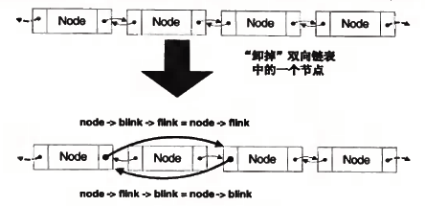
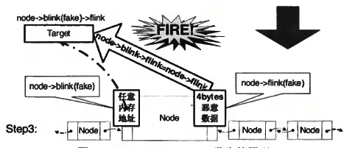
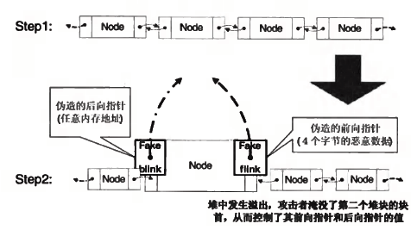
经典堆溢出—DWORD SHOOT
在溢出chunk后修改下一个chunk的flink和blink。
被污染块发生断链时（可能被分配到，也可能因为溢出块free而被合并），达成DWORD SHOOT。
blink可以选择PEB的lock/unlock函数指针、虚函数、VEH、SEH地址等（注意->flink的偏移），而flink则篡改为自己shellcode的地址。

Slide 13
DWORD SHOOT – PEB函数指针
上古时期，ExitProcess在善后时会调用到RtlEnterCriticalSection、RtlLeaveCriticalSection两个临界区lock/unlock函数。而调用方式非常奇特，是通过在PEB偏移0x20处存放的指针来调用的。
另一方面PEB的地址是固定的0x7FFDF000，那么0x7FFDF020就是指向RtlEnterCriticalSection的指针、0x7FFDF024是指向RtlLeaveCriticalSection的指针。
于是，这两个地址就是绝佳的DWORD SHOOT目标。
利用时的一些注意事项：
调试堆与常态堆
修复环境，如DF标志位翻转问题，堆区被破坏问题。
动态定位shellcode问题，思想类似jmp esp，利用寄存器+偏移定位，再在内存空间搜索对应的call DWORD PTR [REG+XX]
指针反射问题
Node->blink->flink = node->flink; // DWORD SHOOT
Node->flink->blink = node->blink; // target地址 => shellcode+4

Slide 14
堆溢出延生—4-to-n Overwrite
Arbitrary 4-byte overwrite => arbitrary n-byte overwrite亦是一种非常实用的延生利用手法。
Overwrite某个lookaside list head。
FakeChunk.Blink = &Lookaside[ChunkSize];
FakeChunk.Flink = 可控指针值;
FakeChunk.Flags = 0x20; FakeChunk.Index = 1-63;
FakeChunk.PreviousSize = 1; FakeChunk.Size = 1;
此后分配对应大小chunk会从该地址分配，而该地址是通过DWORD SHOOT写入的。
分配后，就可以写n个字节数据到chunk数据区了。通常来说，4-to-n byte overwrite的利用手法往往是为了布置shellcode。这解决了DWORD SHOOT中动态定位shellcode地址的困难（CALL DWORD PTR [REG+XX]得靠运气）。
这一思路的诞生使得[Win2K-XP SP2)时代拥有了非常稳定的堆溢出利用手法。详见Original CanSecWest 04 Presentation

Slide 15
references
《0day安全：软件漏洞分析技术》 – 第五、六章
《软件调试》- 第二十三章
Original CanSecWest 04 Presentation
Windows Heap Overflows - bh-win-04-Litchfield
Understanding and bypassing Windows Heap Protection
Heap for humans 101
Heap for humans 102
Heap for humans 102.5
Heap for humans 103
Heap for humans 103.5
https://github.com/jas502n/0day-security-software-vulnerability-analysis-technology

